Slide 1

函式、遞迴

Slide 2
課程大綱
Function (函式)
函式概論
變數類別
函式中以指標當引數
傳遞陣列參數
函式宣告
遞迴

Slide 3
課程大綱
Function (函式)
函式概論
變數類別
函式中以指標當引數
傳遞陣列參數
函式宣告
遞迴

Slide 4
函式
一組可被重覆呼叫的程式碼 (software reusability)
將複雜系統的功能切割成模組 (divide and conquer)
將被呼叫兩次以上的程式碼寫成函式，較好維護
所有可執行的 C 程式都需要一個名為 main 的函數
DataType functionName(parameter1, parameter2){
statements;
…
return …;
}

Slide 5
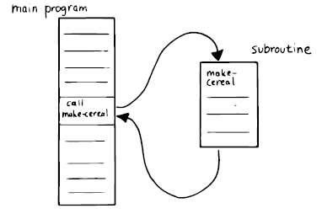
函式概論
包函許多程式碼的一行程式(用來代表某種功能)。
當程式碼太多時，可以將部份程式碼抽離主程式，寫成一段函式，有需要用到時再去呼叫它。
之前我們已經使用過C語言提供的函式，現在我們要練習自己寫個函式來使用。

Slide 6
函式的程式碼
撰寫程式描述函式的行為。
要訣：
將宣告的函式格式再寫一次，並將分號拿掉。
開始寫函式內的程式碼 → {程式碼}
使用return將結果回傳
函式內的變數是獨立的，不會受外在變數的影響。
資料型態 函式名稱(資料型態 引數1,資料型態 引數2, …,資料型態 引數n) { 程式碼; … return 回傳值; }

Slide 7
函式的呼叫
在程式中使用事先寫好的函式。
要訣：
使用函式名稱呼叫該函式。 → 函式名稱
這個功能需要給他什麼資料才能執行。 → 參數 (用來傳給引數)
執行完後會回傳什麼資料給呼叫函式的程式。→ 寫入目標
如果該函式沒有回傳值可以不加
目標 = 函式名稱(參數1, 參數2, …,參數n);
接收回傳值的目標
傳入函式值

Slide 8
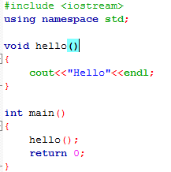
函式的使用
宣告完的函式即可在其他函式或主程式main中呼叫並使用。
下面hello為一個不需參數也不會回傳資料的函式：
Notes:
#include <iostream>
using namespace std;
void hello()
{
cout<<"Hello"<<endl;
}
int main()
{
hello();
return 0;
}

Slide 9
函式的使用: 參數與回傳值
要訣：資料傳遞需要先儲存！
引數：函式宣告儲存單元將傳入的值儲存。
回傳值：函式將結果回傳給呼叫它的地方儲存。
一個函式只能有一個回傳值
範例：使用函式計算數學公式 F(x, y) = 2x + y。
F: 給定x, y兩值即可得2x+y之結果
x,y→引數
2x+y→回傳值
Notes:
#include <iostream>
using namespace std;
int sum(int x, int y)
{
int s = x+y;
return s;
}
int main()
{
int a, b, ans;
cin >> a >> b;
ans = sum(a, b);
cout<<endl<<"a+b= "<<ans;
return 0;
}

Slide 10
函式回傳值
一個函式只能有一個回傳值
不需要回傳時，必須宣告回傳型態為 void
需要多個回傳值時，可使用複合資料型態 (struct) 或是利用引數參考值 (pass by reference) 達成
void print(void) {
cout << "Print a function";
}
int main() {
print();
}
傳入值設為 void 同義於無傳入值
主函式傳回值 不可設為 void

Slide 11
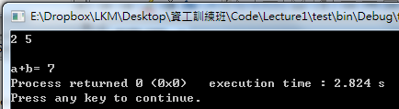
Mission
Input：Two integer a and b
Output： The sum
Notes:
#include <iostream>
using namespace std;
int sum(int x, int y)
{
int s = x+y;
return s;
}
int main()
{
int a, b, ans;
cin >> a >> b;
ans = sum(a, b);
cout<<endl<<"a+b= "<<ans;
return 0;
}

Slide 12
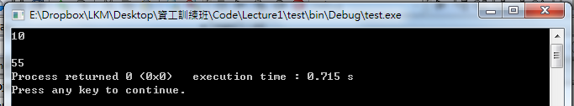
Practice 1：
Mission 7 ：
Input：N
Output： 1+2+3……N,use function
Notes:
#include <iostream>
using namespace std;
int sum(int N)
{
int s = 0;
for (int i=0 ; i<N ;i++)
s+=i+1;
return s;
}
int main()
{
int N,ans=0;
cin >> N;
ans = sum(N);
cout<<endl<<ans;
return 0;
}

Slide 13
課程大綱
Function (函式)
函式概論
變數類別
函式中以指標當引數
傳遞陣列參數
函式宣告
遞迴

Slide 14
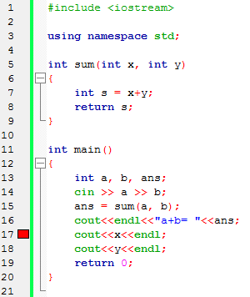
局部變數 (Local Variable)
局部變數只在它所定義的區塊內有效。只要在變數所屬的區塊結構內執行，該變數的資料是有效而正確的。
當程式執行離開了該區塊，所有於區塊內定義的局部變數就不存在了。

Slide 15
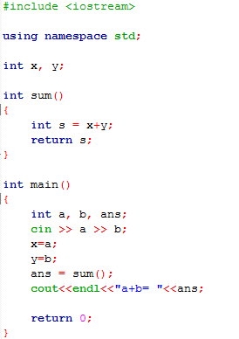
全域變數 (Global Variable)
全域變數的有效範圍不是區域性，而是整體性。
變數定義在任何函數的外面，表示可以被其他函數所共用。
Notes:
#include <iostream>
using namespace std;
int x, y;
int sum()
{
int s = x+y;
return s;
}
int main()
{
int a, b, ans;
cin >> a >> b;
x=a;
y=b;
ans = sum();
cout<<endl<<"a+b= "<<ans;
return 0;
}

Slide 16
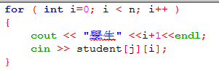
Question
i 是global還是local?

Slide 17
課程大綱
Function (函式)
函式概論
變數類別
函式中以指標當引數
傳遞陣列參數
函式宣告
遞迴

Slide 18
如果我們想要回傳多個值呢？ 像是一次就可以回傳最大、最小、平均

Slide 19
傳值(pass by value)
傳值：函式會對傳入值做一份拷貝，在函式內所有操作僅做用在拷貝上，並不會更動原傳入值。
void pbv(int n) {
++n;
cout << n << endl;
}
int main() {
int a = 0;
pbv(a);
cout << a << endl;
}
n的值改為1
n是a的copy，其值為0
a的值仍為0

Slide 20
傳值(pass by value)
預設參數 (default parameter)： 函式會對傳入值設預設值，因此不用參數也可呼叫
void pbv(int a, int b = 1, int c = 2) {
… …
}
void pbv(int a, int b = 1, int c) {
… …
}
預設參數一定要放在最右側
錯誤：預設參數非在最右側

Slide 21
傳參考值(pass by reference)
傳參考值：變更一個參考，則其對應的變數 及其所有連繫的參考都會變更。
void swap(int &a, int &b) {
int temp = a;
a = b;
b = temp;
}
int main() {
int n1 = 1, n2 = 2;
swap(n1, n2);
cout << n1 << " " << n2;
}
呼叫完，a和b交換，同時也就是n1和n2交換了。
Notes:
#include <iostream>
using namespace std;
void swap(int *a, int *b)
{
int temp;
temp = *a;
*a = *b;
*b = temp;
}
int main()
{
int a = 10;
int b = 5;
swap(&a, &b);
cout <<"a= "<<a<<" ,b= "<<b;
return 0;
}

Slide 23
利用 reference 回傳多個值
有時會造成讀程式的困難，最好用註解說明
// out1 and out2 are outputs
void func(int in, int &out1, int &out2) {
……
}
int main() {
int o1, o2;
func(3, o1, o2);
……
}
o1 和 o2 做為函式的回傳值。 如此就相當回傳多個值

Slide 24
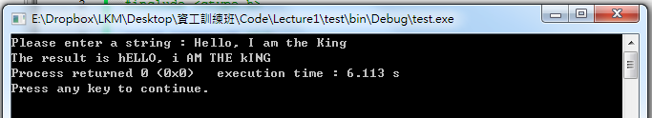
Mission
Input：A string
Output：Transfer the capital letter to small, small to capital
Notes:
#include <iostream>
#include <ctype.h>
using namespace std;
int main()
{
string str="";
cout << "Please enter a string : ";
getline(cin,str);
for (char &c : str){
if (islower(c))
c=toupper(c);
else
c=tolower(c);
}
cout << "The result is " << str ;
return 0;
}

Slide 25
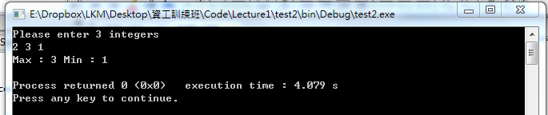
Mission
Input：3 integers
Output： The max and min
Notes:
#include <iostream>
using namespace std;
void ana(int a, int b, int c,int &max_value, int &min_value){
int m,n;
if (c>b && c>a)
{
m=c;
if (b>a)
n=a;
else
n=b;
}
else if (b>c && b>a)
{
m=b;
if (a>c)
n=c;
else
n=b;
}
else
{
m=a;
if (b>c)
n=c;
else
n=b;
}
max_value=m;
min_value=n;
}
int main()
{
int m,n;
ana(3,4,2,m,n);
cout<<m<<" "<<n<<endl;
return 0;
}

Slide 26
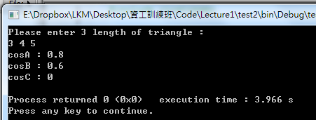
Practice 2：
Mission 8：
Input：the length of a triangle , a,b,c
Output： the cos of each angle
Notes:
#include <iostream>
using namespace std;
void ana(float a, float b, float c,float &cosA, float &cosB, float &cosC){
cosA=(b*b+c*c-a*a)/(2*b*c);
cosB=(a*a+c*c-b*b)/(2*a*c);
cosC=(a*a+b*b-c*c)/(2*a*b);
}
int main()
{
float a,b,c,cosA,cosB,cosC;
cout<<"Please enter 3 length of triangle : "<<endl;
cin >> a>> b >>c;
ana(a,b,c,cosA,cosB,cosC);
cout<<"cosA : "<<cosA<<endl<<"cosB : "<<cosB<<endl<<"cosC : "<<cosC<<endl;
return 0;
}

Slide 27
課程大綱
Function (函式)
函式概論
變數類別
函式中以指標當引數
傳遞陣列參數
函式宣告
遞迴

Slide 28
傳遞陣列參數
在 C/C++ 中不允許直接傳入整個陣列
呼叫函式時，如果參數放了一個陣列名稱，傳遞的東西會是陣列的位址
如何將此位置儲存，然後使用目標資料呢？
→用指標或給分開給！
要訣：
參數是記憶體位置時，引數要宣告指標！

Slide 29
傳入陣列
陣列名稱 arr 可視為指標，為開頭位址 &arr[0]
常將陣列名稱指派給指標，來操控該陣列元素
位址：&arr[0] == arr == ptr == &ptr[0]
元素： arr[0] == *arr == *ptr == ptr[0]

Slide 30
傳入陣列
在 C/C++ 中不允許直接傳入整個陣列
方法一：利用傳址 (pass by address/pointer) 達成
函式中若更動陣列內容，則實際陣列內容會被更動。
int min(int *n) {
……
return min;
}
int main() {
int numbers[3] = {0, 1, 2};
cout << min(numbers) << endl;
}
陣列名稱是位址

Slide 31
傳入陣列
在 C/C++ 中不允許直接傳入整個陣列
void printArray(int *data)
{
int len = sizeof(data);
for(int i = 0; i < len; ++i)
cout << data[i] << ' ';
}
int main()
{
int data[] = { 5, 7, 8, 9, 1, 2 };
printArray(data);
}
5 7 8 9
sizeof(data)是甚麼？
為甚麼只輸出了4個數字?
Notes:
#include <iostream>
using namespace std;
void printArray(int *data)
{
int len = sizeof(data);
for(int i = 0; i < len; ++i)
cout << data[i] << ' ';
}
int main()
{
int data[] = { 5, 7, 8, 9, 1, 2 };
printArray(data);
}

Slide 32
總之，傳指標+長度就對了!!!!

Slide 33
傳入陣列 (參考 不建議)
在 C/C++ 中不允許直接傳入整個陣列
方法二：利用 [ ] 運算子傳入陣列
建議將維度資訊一起傳遞，但須小心呼叫時的傳入值
int min(int n[], int size) {
……
return min;
}
int main() {
int numbers[3] = {0, 1, 2};
cout << min(numbers, 3) << endl;
}
若已知size常數， 可包含在[]中 int min(int n[3]){ …
但此法安全性不足 傳錯容易判讀出界

Slide 34
傳入陣列 (參考 不建議)
void printArray(int data[], int size)
{
for(int i = 0; i < size; ++i)
cout << data[i] << ' ';
}
int main()
{
int data[] = { 5, 7, 8, 9, 1, 2 };
int len = sizeof(data)/sizeof(*data);
printArray(data, len);
}
5 7 8 9 1 2
求未知陣列大小

Slide 35
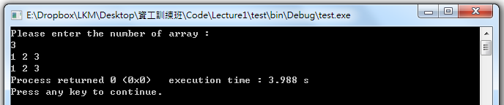
Mission
Make a function which can……
Input：a int array
Output： all the elements in the array
Notes:
#include <iostream>
#include <stdlib.h>
using namespace std;
void printArray(int *data,int len)
{
for(int i = 0; i < len; ++i)
cout << *(data+i) << ' ';
}
int main()
{
int *p;
int n;
cout << "Please enter the number of array : "<<endl;
cin >> n;
p = (int *) malloc(sizeof(int)*n);
for (int i=0; i <n ;i++)
cin >> *(p+i);
printArray(p,n);
return 0;
}

Slide 36
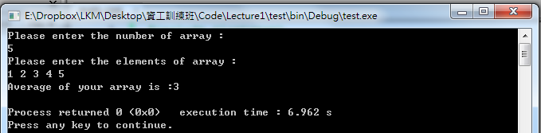
Practice 3：
Mission ：
Make a function which can give you the average of an array composed of N scores.
Input：N scores
Output：the average
Hint：double average(int *score, int len)
Notes:
#include <iostream>
#include <stdlib.h>
using namespace std;
double avg(int *data,int len)
{
double avg=0.0;
for(int i = 0; i < len; ++i)
avg+=*(data+i);
avg/=len;
return avg;
}
int main()
{
int *p;
int n;
double ans;
cout << "Please enter the number of array : "<<endl;
cin >> n;
cout << "Please enter the elements of array : "<<endl;
p = (int *) malloc(sizeof(int)*n);
for (int i=0; i <n ;i++)
cin >> *(p+i);
ans=avg(p,n);
cout << "Average of your array is :"<< ans <<endl;
return 0;
}

Slide 37
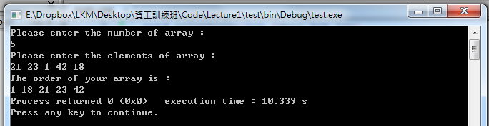
Practice 4：
Mission：
Make a function which can sort a array.
Input：N integers
Output：the sorted array
Notes:
#include <iostream>
#include <stdlib.h>
using namespace std;
void printArray(int *data,int len)
{
for(int i = 0; i < len; ++i)
cout << *(data+i) << ' ';
}
void sortarray(int *p,int len)
{
int temp;
for (int i=0;i<len-1;i++){
for (int j=0;j<len-1-i;j++){
if (*(p+j)>*(p+j+1)){
temp = *(p+j+1);
*(p+j+1) = *(p+j);
*(p+j) = temp;
}
}
}
}
int main()
{
int *p;
int n;
double ans;
cout << "Please enter the number of array : "<<endl;
cin >> n;
cout << "Please enter the elements of array : "<<endl;
p = (int *) malloc(sizeof(int)*n);
for (int i=0; i <n ;i++)
cin >> *(p+i);
sortarray(p,n);
cout << "The order of your array is :"<<endl;
printArray(p,n);
return 0;
}

Slide 38
課程大綱
Function (函式)
函式概論
變數類別
函式中以指標當引數
傳遞陣列參數
函式宣告
遞迴

Slide 39
函式原型 (Function Prototype)
我們目前寫 function 都是在 main 之前
C/C++要求 function 在被呼叫之前必須先被宣告
萬一函式寫在 main 之後呢？
函式原型包含回傳值型態、函式名稱、引數型態 宣告過函式原型的函式即可被使用
int function(int n1, int n2);
int function(int, int);
函式原型中引數名稱可不宣告

Slide 40
函式的宣告
宣告一個函式在程式開頭。
要訣
取個函式名稱用來代表某個功能。 → 函式名稱
這個功能需要給他什麼資料才能執行。 → 引數 (用來儲存參數)
執行完後會回傳什麼資料給呼叫函式的程式。 → 回傳值
資料型態 函式名稱(資料型態 引數1,資料型態 引數2, …,資料型態 引數n);
回傳值資料型態
(不需回傳可用void)
傳入函式值資料型態

Slide 41
函式原型 (Function Prototype)
舊式的函式宣告，C89後編譯不過 old-style Function Declaration
void func();
void func(int, int, int &);
void func(int i1, int i2, int &out) {
out = in1 + in2;
}
void print(void);
int main() {
int a = 3, b = 2, sum = 0;
func(a, b, sum);
print();
}
函式原型 Function Prototype
函式定義 Function Definition
建議如果沒有要傳入任何參數， 也請加上 void，方便編譯器檢查 不然可能會出現錯誤訊息： warning: function declaration isn’t a prototype

Slide 42
函式宣告 (Function Declaration)
C++要求任何識別字在使用之前必須先被宣告
C89後，合法函式宣告都是使用函式原型
函式宣告 (Declaration) 不一定是函式原型 (Prototype)
函式原型 (Prototype) 即是一種函式宣告 (Declaration)
函式定義 (Definition) 即是該函式的完整程式碼
萬一A()呼叫B()，B()呼叫A()呢？
使用前向聲明 Forward Declaration 此為函式原型 Function Prototype
void B (void);
void A (void){ B(); }
void B (void){ A(); }

Slide 43
函式簽名 (Function Signature)
函式簽名包含函式名稱，引數型態、數量、順序 但不包含回傳值型態 (非C++ Template的情況下)
函式原型包含回傳值型態，函式名稱，引數型態。
int function(int n1, double n2);
void function(int n1, double n2);
int function(int n1, double n3);
三者函式簽名相同 不被允許重複宣告
int function(int n1, double n2);
int function(double n2, int n1);
兩者函式簽名不同

Slide 44
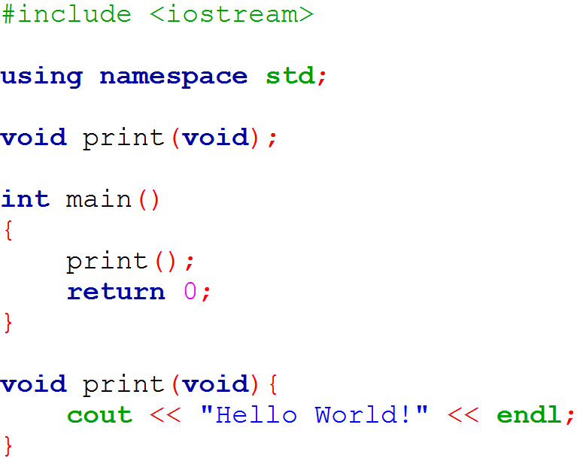
程式架構
宣告區
主程式區
函式定義區

Slide 45
函式多載 (Function Overload)
多載 (overload) 可讓不同函式使用相同名稱
利用函式簽名(function signature)來區分不同的函式
int max(int a, int b) {
return (a>b)?a:b;
}
double max(double a, double b)
{
return (a>b)?a:b;
}
void max(int a, int b)
max(3, 5)會呼叫 第一個函式
max(3.0,5.0)會呼叫第二個函式
max(3.0,5)無法區分該呼叫哪個函式，不被允許
函式簽名和第一個一樣，也不被允許

Slide 46
函式多載 (Function Overload)
多載 (overload) 可讓不同函式使用相同名稱
利用函式簽名(function signature)來區分不同的函式
int func(int x);
int func(int &x);
用func(n)呼叫時 無法分辨型別與參考 因此無法多載

Slide 47
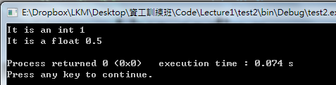
Mission
Make a function which can……
Input：int or float
Output： “It is an int” or “It is an float”
Notes:
#include <iostream>
using namespace std;
void out(int k){
cout << "It is an int "<<k<<endl;
}
void out(float k){
cout << "It is a float "<<k<<endl;
}
int main()
{
int a=1;
float b=0.5;
out(a);
out(b);
return 0;
}

Slide 48
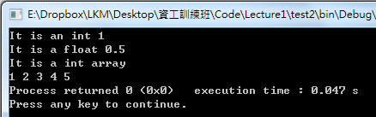
Practice 5：
Mission ：
Input：int array, float , and int
Output：int array, float , and int
Notes:
#include <iostream>
using namespace std;
void out(int k){
cout << "It is an int "<<k<<endl;
}
void out(float k){
cout << "It is a float "<<k<<endl;
}
void out(int *data,int len)
{
cout << "It is a int array "<<endl;
for(int i = 0; i < len; ++i)
cout << *(data+i) << ' ';
}
int main()
{
int a=1;
float b=0.5;
int c[5]={1,2,3,4,5};
out(a);
out(b);
out(c,5);
return 0;
}

Slide 49
課程大綱
Function (函式)
函式概論
變數類別
函式中以指標當引數
傳遞陣列參數
函式宣告
遞迴

Slide 50
遞迴 (Recursion)
疊代 (Iterative)：常使用 for 迴圈達成
遞迴 (Recursive)：函數中再呼叫函數本身
int sum(int n) {
int sum = 0;
for(int i = 1; i <= n; i++)
sum += i;
return sum;
}
int sum(int n) {
if(n == 1)
return 1;
else
return sum(n-1) + n;
}

Slide 51
遞迴 (Recursion)
遞迴呼叫 (Recursive Call)：函數中再呼叫函數本身
每次呼叫函數，重新為函式中變數準備記憶體空間
如數學歸納法，適用於拆解後性質完全相同的問題
好處：
設計及製作時較簡單直觀
壞處：
記憶體消耗大，且容易造成重複計算，浪費資源
Notes:
加一張sum vs fibonacci比較，說明遞迴的壞處

Slide 52
遞迴 (Recursion)
遞迴呼叫 (Recursive Call)：函數中再呼叫函數本身
設計一個遞迴式：
結束條件的測試
主體是第 n 步驟和第 n-1 步驟之間的關係
int sum(int n) {
if(n == 1)
return 1;
else
return sum(n-1) + n;
}

Slide 53

Mission
Make a function which can produce Fibonacci number (斐波那契數)
Output： 1,1,2,3,5,8………
Notes:
#include <iostream>
using namespace std;
int Fibonacci (int n)
{
if (n<=2)
return 1;
else
return Fibonacci(n-1)+Fibonacci(n-2);
}
int main()
{
for (int i=1;i<10;i++)
cout <<Fibonacci(i)<<" ";
}

Slide 54
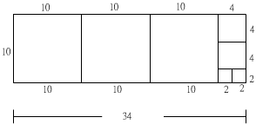
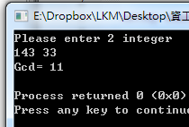
Practice 6：
Mission ：
Make a function which can give you the gcd.
Input：2 integer
Output：the gcd (最大公因數)
Hint：Google “輾轉相除法”
Notes:
#include <iostream>
using namespace std;
int gcd (int a, int b)
{
if (a==b)
return a;
else if (a>b)
return gcd(a-b,b);
else
return gcd(b-a,a);
}
int main()
{
int a,b;
cout << "Please enter 2 integer" <<endl;
cin>>a>>b;
cout << "Gcd= " << gcd(a,b)<<endl;
}

Slide 55
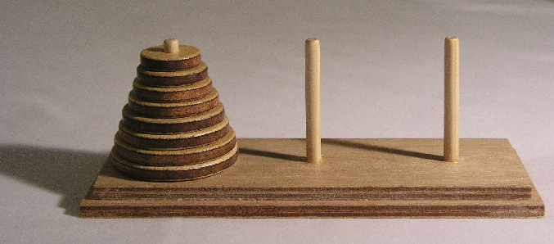
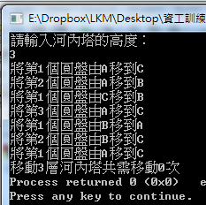
Practice 7：
Mission ： The tower of Hanoi
Make a function which can simulate the tower of Hanoi. You can only print the times needed to moving the plates.
Input：N plates
Notes:
#include <iostream>
using namespace std;
int time = 0;
void hanoi(int n, char A, char B, char C)
{
if (n == 1)
{
cout << "將第" << n <<"個圓盤由" <<A <<"移到" <<C <<endl;
}
else
{
hanoi(n - 1, A, C, B);
cout << "將第" << n << "個圓盤由" << A << "移到" <<C<<endl;
hanoi(n - 1, B, A, C);
}
}
int main(void)
{
int n;
cout<<"請輸入河內塔的高度："<<endl;
cin >> n;
hanoi(n, 'A', 'B', 'C');
cout << "移動" << n <<"層河內塔共需移動" << time <<"次";
return 0;
}

Slide 56
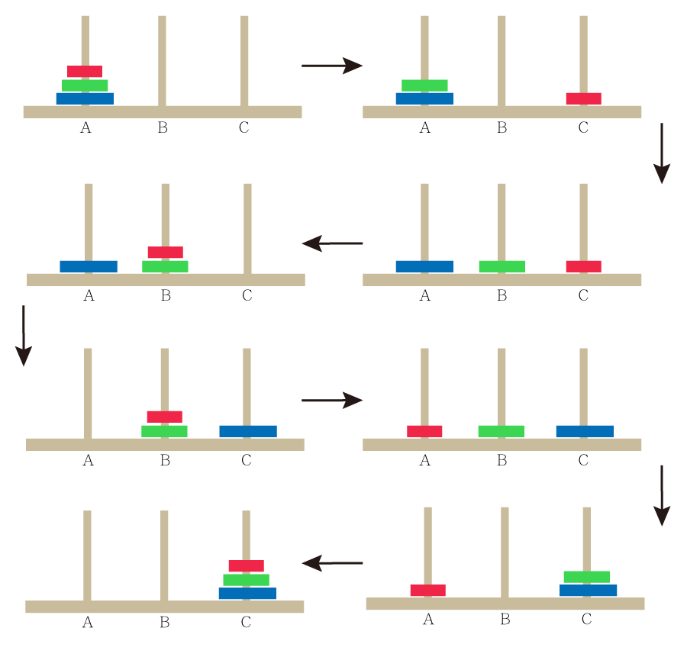

Slide 57


補充：行內函式（Inline function）
在呼叫函式時會需要分配記憶空間因而需要額外的資源負擔，像pow2()這樣的小函式，可以「建議」編譯器將之設定為「行內函式」（Inline function）
如果建議被採納，則該函式會自動在呼叫點展現為程式碼

